Slide 1




Unitat 6. Prova
Qualificació
Nom i cognoms
Data
1. Completa el text amb les paraules que falten. (1 punt)
mitjà de transport
hora de sortida
velocitat
Aquí pots consultar l’__________________ del tren.
Els avions viatgen a molta ________________ .
Quin és el teu ________________ preferit?
2. Tria l'opció adequada. (1 punt)
El passi que et permet accedir al transport públic és la targeta de transport / durada del viatge.
3. Encercla l’expressió amb sentit figurat de cada grup. (1,5 punts)
El meu gat es diu Mixet.
Quin pel més suau té el gat!
Sempre estan com gat i gos.
Tanca l’aixeta.
És més clar que l’aigua.
Un got d’aigua, si us plau!
4. Torna a escriure cada paraula amb accent obert o tancat. (1,5 punts)
platan
___________
tambe
___________
camio
___________
Mètode Snappet. Prova 2n. Unitat 6. Pàgina 1 de 2.

Slide 2




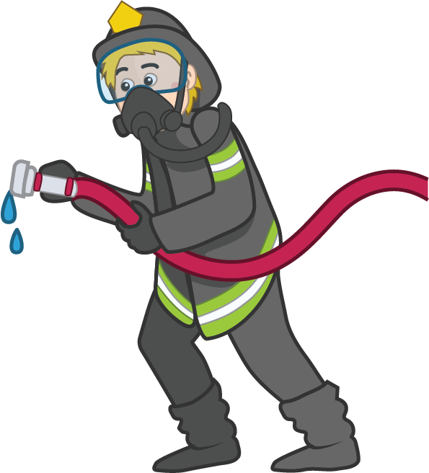



Unitat 6. Prova
Nom i cognoms
Data
4. Completa les paraules del dibuix. No et descuidis de posar-hi l’accent obert o tancat. (1’5 punts)
se ___ for
___guila
___vol
5. Completa cada frase amb un possessiu del requadre. (1,5 punts)
el teu la nostra les meves
La Maria i l’Anna són ___________ millors amigues.
La Raquel serà ___________ tutora aquest curs.
M’he descuidat la motxilla a casa. Em deixes ___________ llibre?
6. Encercla els personatges que podrien aparèixer en una llegenda. (1 punt)
.
7. Escriu el títol del fullet. (1 punt)
______________________________
______________________________
Mètode Snappet. Prova 2n. Unitat 6. Pàgina 2 de 2

